Slide 1
Skupina ČEZ
Čistá Energie Zítřka
Jiří Bezděk
tiskový mluvčí ČEZ, Jaderná elektrárna Dukovany
13. 3. 2025

Slide 2
Jaderná energetika
V České republice Skupina ČEZ bezpečně provozuje dvě jaderné elektrárny.
20% instalovaného výkonu se výrobou podíl až na 50% celkové spotřeby
DUKOVANY: 4 × 512 MWe
V provozu od 1985
Typ reaktorů: VVER 440, V 213
Využití projektových rezerv ze 440 MW na 500 MW a nyní nově na 512 MW
TEMELÍN: 2 × 1125 MWe
Poprvé připojen do sítě v 2000
Typ reaktorů: VVER 1000, V320
Využití projektových rezerv z 981 na 1086 MWe

Slide 3

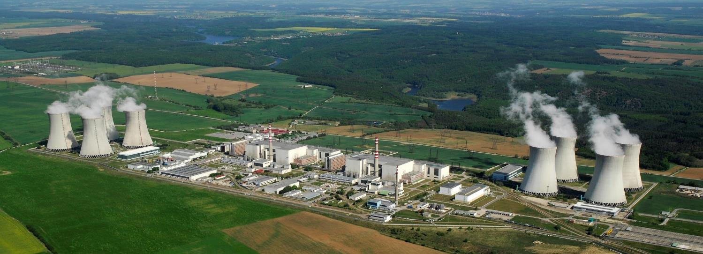
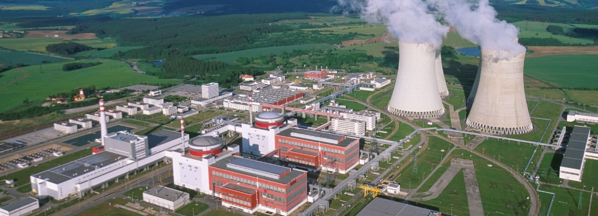
Provoz jaderných elektráren je přínosem pro široký region
ZAMĚSTNAVATEL
INVESTICE DO
MODERNIZACE
PODPORA ROZVOJE
ODBORNÝCH OBORŮ
POMOC REGIONU
1680 zaměstnanců v lokalitě, z toho 177 žen
v roce 2025 - 3,5 mld. Kč do modernizace zařízení
podpora oboru Energetik na SPŠ v Třebíč a další obory VUT Brno
kulturní, sportovní a rozvojové akce, pomoc hasičů – 84/2024
1508 zaměstnanců v lokalitě, z toho 202 žen
v roce 2025 - 3,1 mld. Kč do modernizace zařízení
podpora oboru na SPŠ SE v Č. Budějovicích, Svářeč a potrubář na SPŠ SOU Hněvkovice a na VŠ
kulturní, sportovní a rozvojové akce, pomoc hasičů – 28/2024

Slide 4
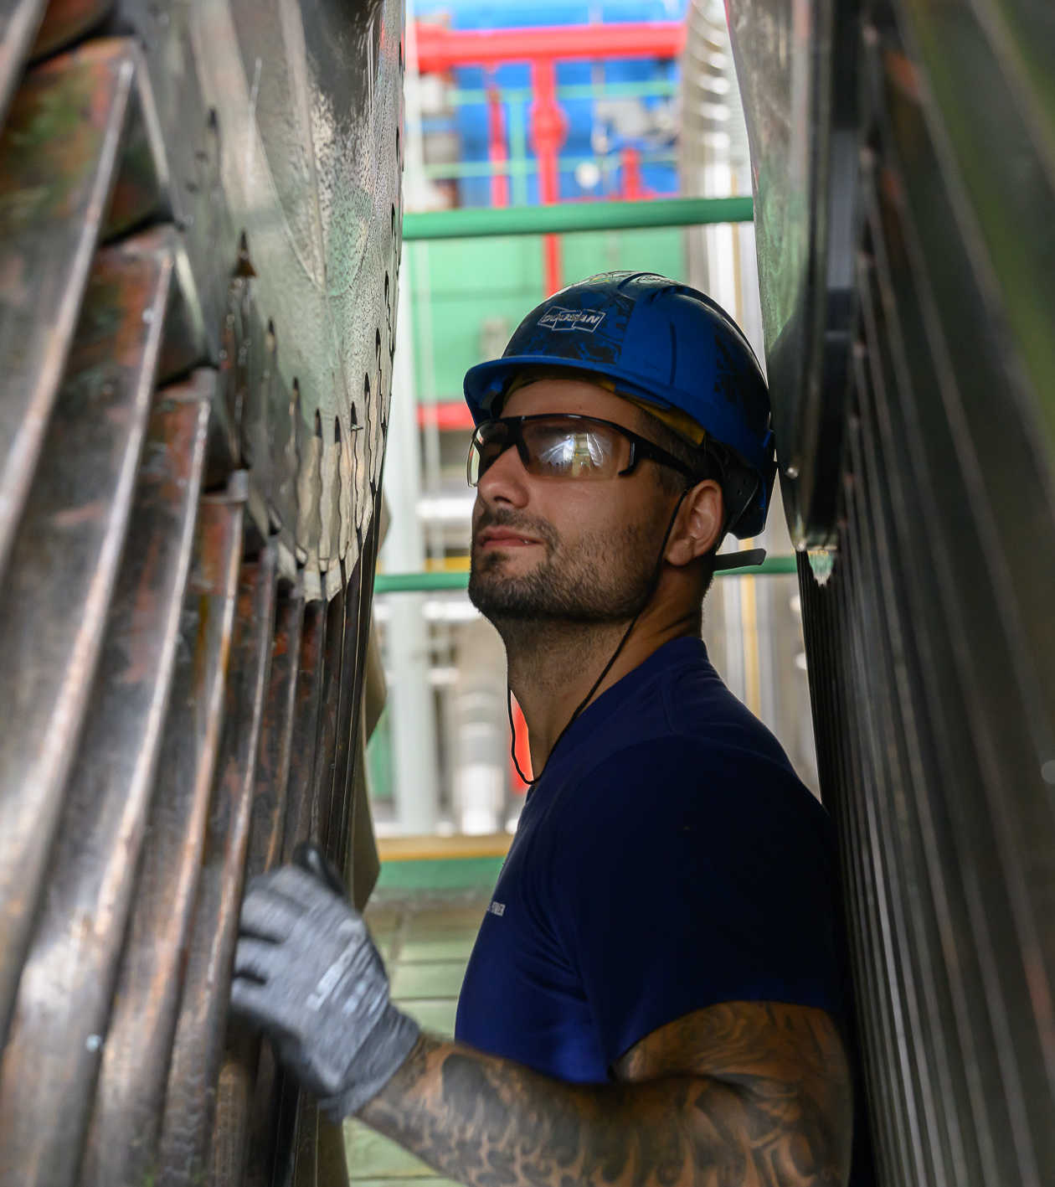
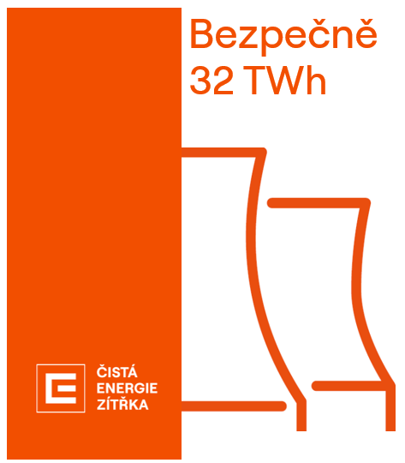
Klíčový program jaderných elektráren ČEZ, a.s.
Bezpečnost
Kvalitní
Odpovědnost
Safety
Quality
Responsibility

Slide 5
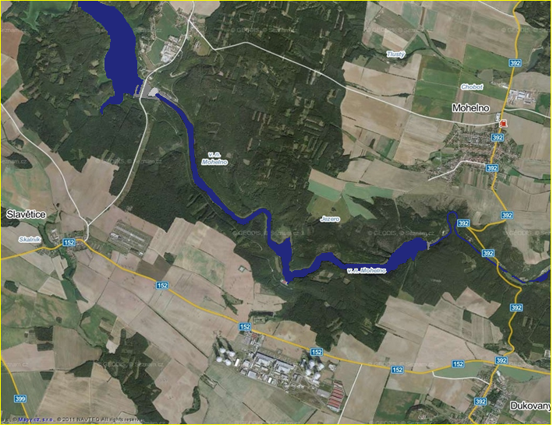
Energetická lokalita Dukovany a Dalešice
Přečerpávací vodní elektrárna Dalešice - horní nádrž, 4x 120MW (reverzní francisovy turbíny), schopnost 6 hodin plného provozu znamená kapacitu energie 2350 MWh
Mohelno - spodní nádrž, vodní elektrárna
1x 1,2MW (kaplanova turbína)
1x 0,6MW (francisova turbína)
Jaderná elektrárna Dukovany
4x 500MW, typ VVER 440

Slide 6
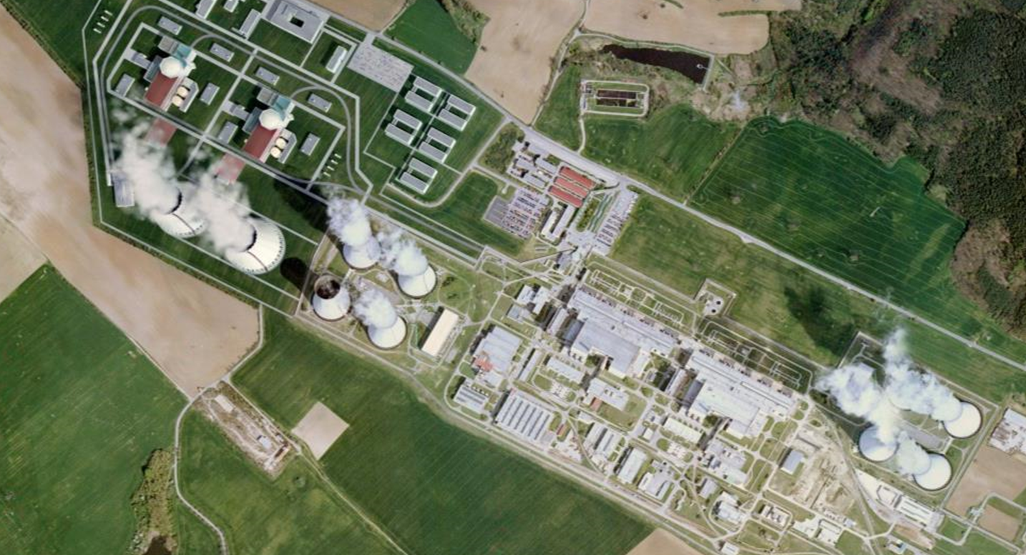
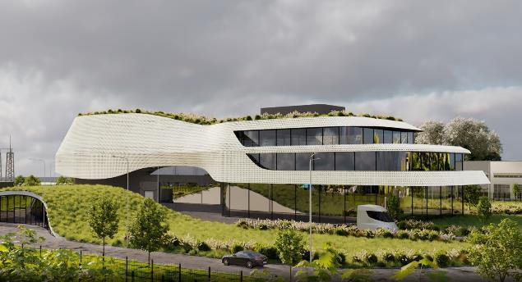
Budoucnost a rozvoj jaderné energetiky v ČR
Naše cíle:
Nové jaderné zdroje přináší dlouhodobou perspektivu regionů obou stávajících jaderných lokalit
Výstavba nových bloků v Dukovanech (plán spuštění 2036)
Příprava výstavby malých modulárních reaktorů (SMR) o celkovém výkonu nad 1000 MW po roce 2040 v Temelíně

Slide 7
ČEZ ESCO nabízí řešení pro zákazníky z řad veřejného sektoru a firem
Energetika budov
Průmyslová energetika
Zelená energetika
Komoditní služby
Poskytujeme komplexní, inovativní služby zákazníkům, kteří staví, vlastní nebo provozují budovy.
Zajišťujeme kompletní výstavbu a provoz tepelných a energetických zařízení
a decentrálních zdrojů.
Nabízíme nové
a moderní zelené produkty včetně produktů mířících na malé a střední firmy.
Jsme stabilním partnerem
pro komplexní dodávku komoditních produktů
a služeb.

Slide 8



























Máme široké portfolio produktů a služeb
Akumulace energie | Elektromobilita pro firmy a obce | Energetické poradenství a management | Fotovoltaika | Kogenerace | Lokální distribuční soustava
Osvětlení v objektech | Servis a údržba energetických zařízení | Systémy měření a regulace | Veřejné osvětlení | Výstavba elektroenergetických zařízení | Vzduchotechnika a klimatizace
Zařízení pro tepelnou energetiku | Dekarbonizace (Snížení emisí CO2) | Energetické úspory se zárukou (EPC) | Provoz energetického hospodářství | Technická zařízení budov | Technický facility management
Čisté prostory | Návrh a realizace interiérů | Offsetové projekty | Bezemisní plyn | Emisní povolenky | Elektřina
Power Purchase Agreement (PPA) | Plyn | Výkup elektřiny z decentrálních zdrojů | Zelená a bezemisní elektřina
Notes:
Časem se přidá produkt „Hybridní solární panely“

Slide 9
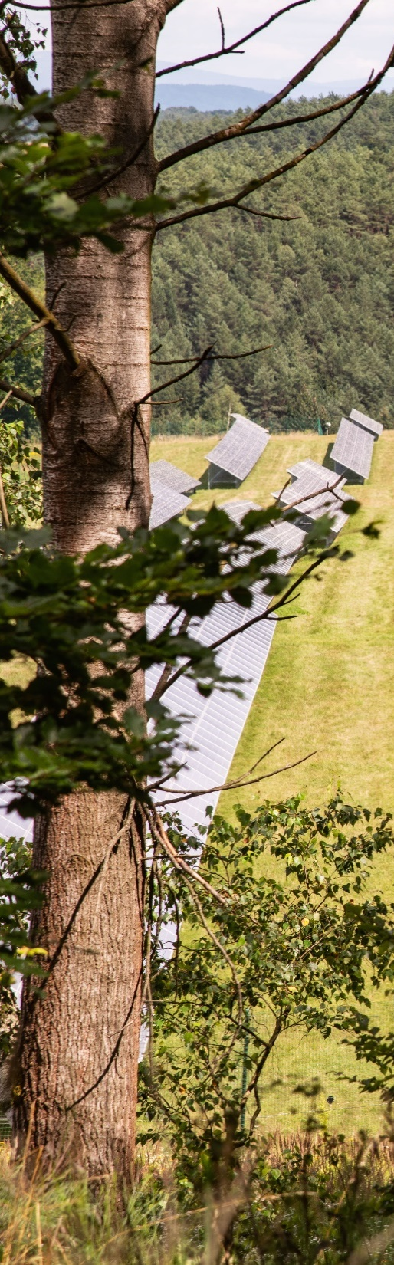


ČEZ
Obnovitelné zdroje
Portfolio
obnovitelných zdrojů
Spolupráce
s obcemi
máme 27 let zkušeností
s rozvojem a provozem FVE v rámci skupiny ČEZ
rozvíjíme projekty obnovitelných zdrojů
v ČR i v zahraničí
projekty realizujeme
s vidinou dlouhodobého provozu ve Skupině ČEZ
nejsme developer, jehož cílem je prodat projekty po dokončení developmentu jiným společnostem
~5 GW_{p}
považujeme obce za klíčového partnera při budování obnovitelných zdrojů
Možné formy spolupráce
plánovací smlouva
co-development projektu
výstavba veřejné infrastruktury v obci
podpora společenských akcí a reklamní partnerství
úprava a aktualizace územních plánů
~0,5 GW
aktivně rozvíjíme portfolio projektů fotovoltaických elektráren a větrných elektráren v ČR
Zdroj: ČEZ Obnovitelné zdroje, s.r.o.

Slide 10
Děkuji za pozornost

